Slide 1

Vežba 7 II princip termodinamike
Termodinamika sa termotehnikom

Slide 2
Drugi princip termodinamike
Drugi princip termodinamike govori o uslovima koje treba ispunuti za transformaciju jednog oblika energije u drugi.
Postoje ograničenja pri transformaciji toplotne energije u mehaničku.
Clausiusov postulat: „Toplota nikada ne može da prelazi sama od sebe od toplotnog izvora sa nižom temperaturom na toplotni izvor sa višom temperaturom.“ (primer takvog prelaska toplote, uz utrošak rada je frižider)
Max Planck: „Nije moguće sagraditi mašinu sa periodičnim dejstvom, koja bi podizala teret i hladila izvor toplote.“
Wilhelm Ostwald: „Nemoguće je stvoriti perpetum mobile druge vrste.“
Formulacija II principa termodinamike: „Iz predhodno izloženog vidimo da je nemoguće u mašinama sa periodičnim dejstvom celokupnu dovedenu kolličinu toplote Q od zagrejača radnom telu, iskoristiit za dobijanje mehaničkog rada W. Uvek se jedan deo nepovratno gubi (Q0- se od radnog tela predaje hladnjaku, neiskorišćena za dobijanje rada)“.

Slide 3
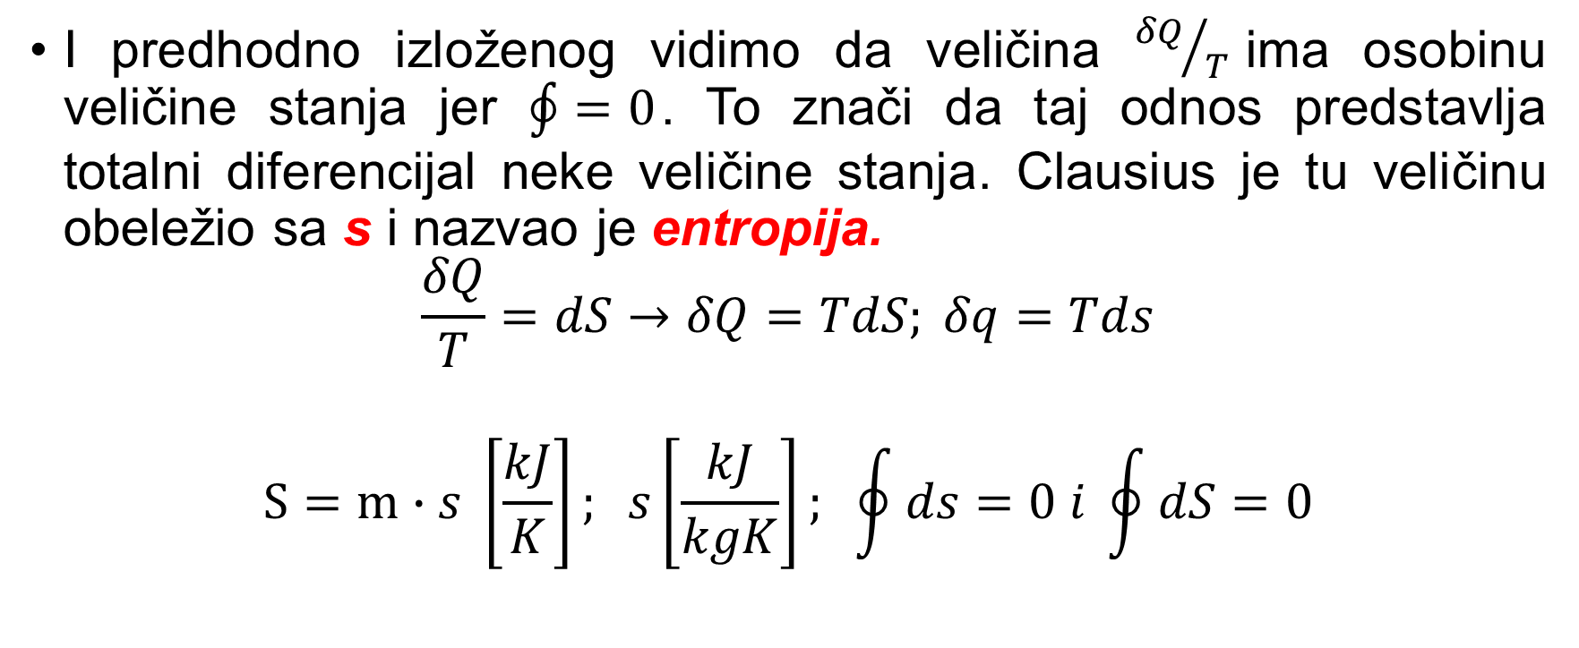
Matematički oblik II principa termodinamike
I predhodno izloženog vidimo da veličina ${δQ}/{T }$ima osobinu veličine stanja jer $\oint{=0}$. To znači da taj odnos predstavlja totalni diferencijal neke veličine stanja. Clausius je tu veličinu obeležio sa s i nazvao je entropija.
$$\frac{δQ}{T}=dS→δQ=TdS; δq=Tds$$
$$S=m∙s \left[\frac{kJ}{K}\right]; s\left[\frac{kJ}{kgK}\right]; \oint{ds=0 i \oint{dS=0}}$$

Slide 4
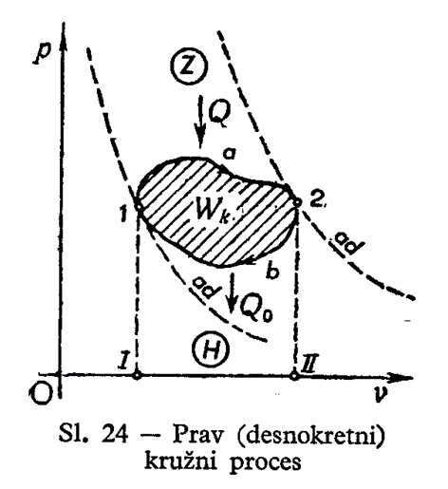
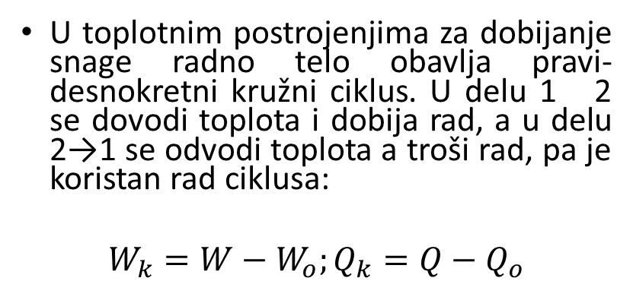

Kružni procesi. Termodinamički stepen iskorišćenja
U toplotnim postrojenjima za dobijanje snage radno telo obavlja pravi- desnokretni kružni ciklus. U delu 1 2 se dovodi toplota i dobija rad, a u delu 2→1 se odvodi toplota a troši rad, pa je koristan rad ciklusa:
$$W_{k}=W−W_{o};Q_{k}=Q−Q_{o}$$
Kako je iz I principa termodinamike: $W_{k}=Q_{k}$ možemo definisati termodinamički stepen iskorišćenja:
$$η_{t}=\frac{Q−Q_{0}}{Q}=\frac{Q_{k}}{Q}=\frac{W−W_{0}}{Q}=\frac{W_{k}}{Q}<1$$

Slide 5
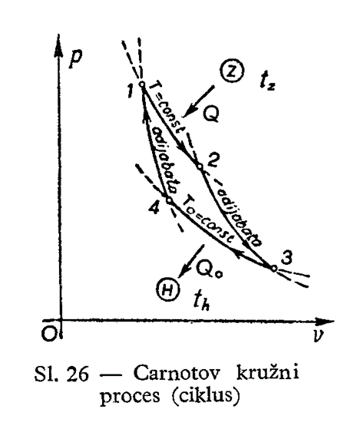
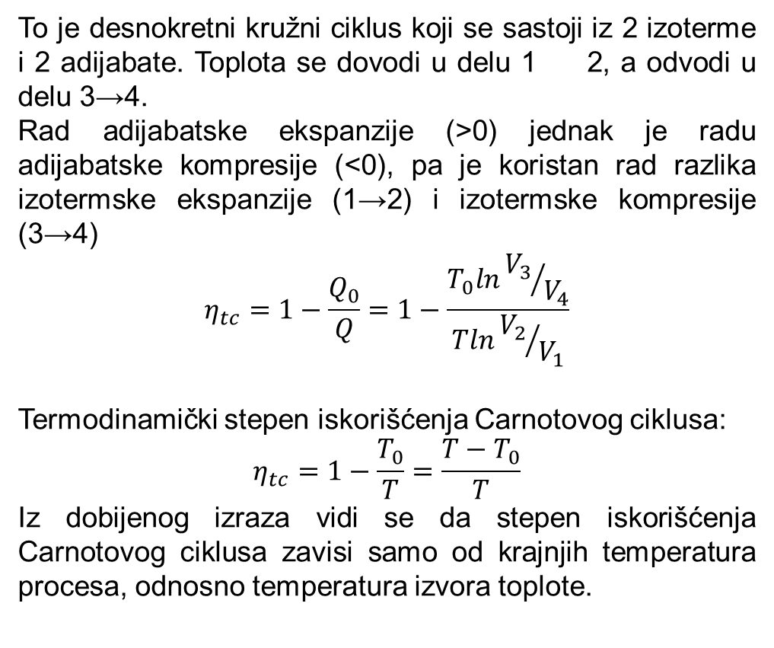
Carnot-ov ciklus
To je desnokretni kružni ciklus koji se sastoji iz 2 izoterme i 2 adijabate. Toplota se dovodi u delu 1 2, a odvodi u delu 3→4.
Rad adijabatske ekspanzije (>0) jednak je radu adijabatske kompresije (<0), pa je koristan rad razlika izotermske ekspanzije (1→2) i izotermske kompresije (3→4)
$$η_{tc}=1−\frac{Q_{0}}{Q}=1−\frac{T_{0}ln{V_{3}}/{V_{4}}}{Tln{V_{2}}/{V_{1}}}$$
Termodinamički stepen iskorišćenja Carnotovog ciklusa:
$$η_{tc}=1−\frac{T_{0}}{T}=\frac{{T−T}_{0}}{T}$$
Iz dobijenog izraza vidi se da stepen iskorišćenja Carnotovog ciklusa zavisi samo od krajnjih temperatura procesa, odnosno temperatura izvora toplote.
Carnotova teorema:
TERMODINAMIČKI STEPEN ISKORIŠĆENJA ZAVISI SAMO OD TEMPERATURE ZAGREJAČA I TEMPERATURE HLADNJAKA, A NE ZAVISI OD VRSTEE RADNOG TELA.

Slide 6
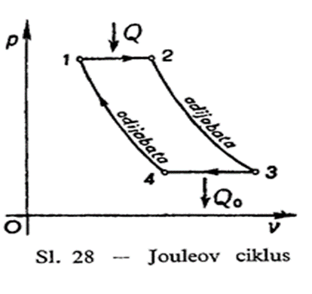
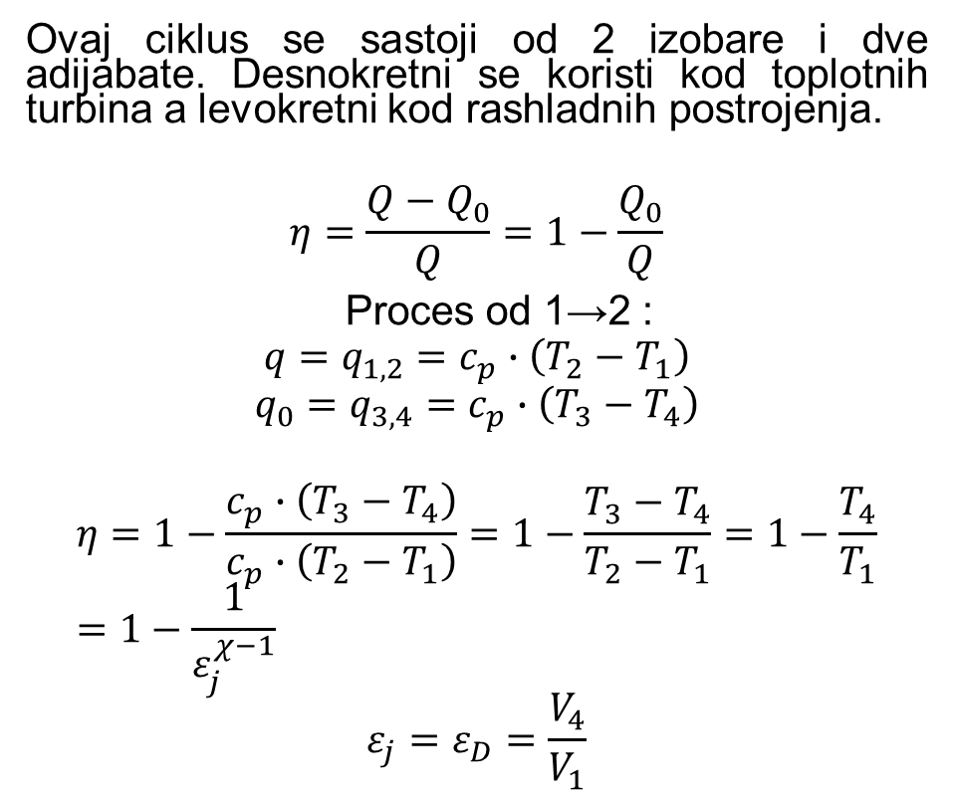
Džulov ciklus
Ovaj ciklus se sastoji od 2 izobare i dve adijabate. Desnokretni se koristi kod toplotnih turbina a levokretni kod rashladnih postrojenja.
$$η=\frac{{Q−Q}_{0}}{Q}=1−\frac{Q_{0}}{Q}$$
Proces od 1→2 :
$$q=q_{1,2}=c_{p}∙\left(T_{2}−T_{1}\right)$$
$$q_{0}=q_{3,4}=c_{p}∙\left(T_{3}−T_{4}\right)$$
$$η=1−\frac{c_{p}∙\left(T_{3}−T_{4}\right)}{c_{p}∙\left(T_{2}−T_{1}\right)}=1−\frac{T_{3}−T_{4}}{T_{2}−T_{1}}=1−\frac{T_{4}}{T_{1}}=1−\frac{1}{ε_{j}^{χ−1}}$$
$$ε_{j}=ε_{D}=\frac{V_{4}}{V_{1}}$$

Slide 7
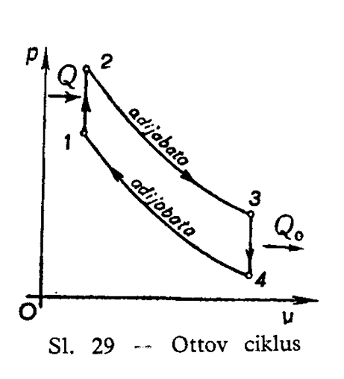
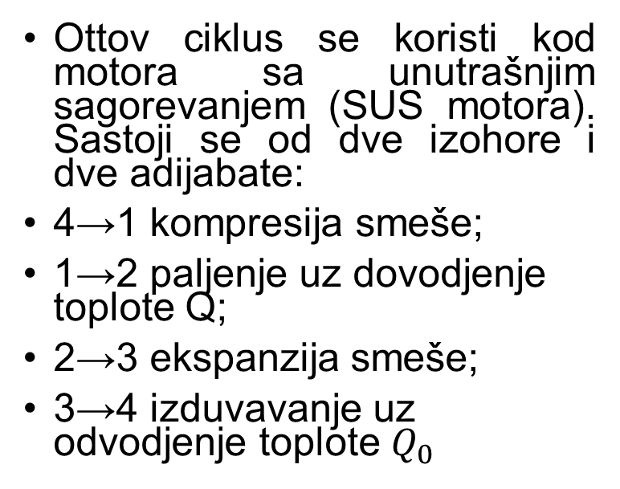
Ottov ciklus
Ottov ciklus se koristi kod motora sa unutrašnjim sagorevanjem (SUS motora). Sastoji se od dve izohore i dve adijabate:
4→1 kompresija smeše;
1→2 paljenje uz dovodjenje toplote Q;
2→3 ekspanzija smeše;
3→4 izduvavanje uz odvodjenje toplote $Q_{0}$

Slide 8
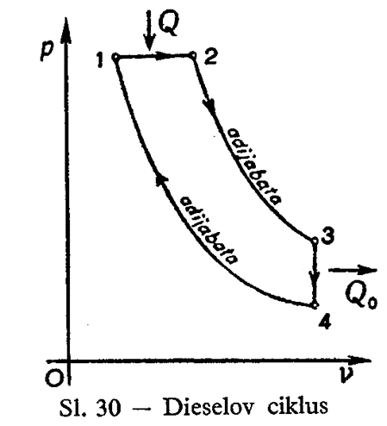
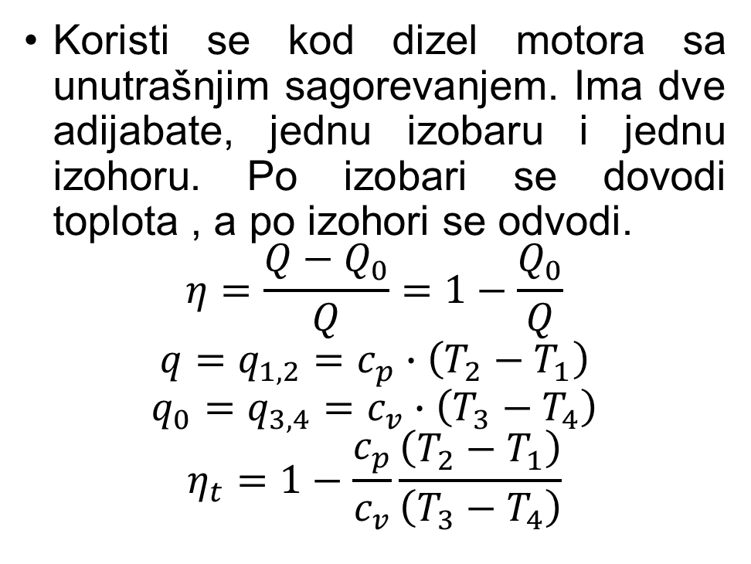
Dieselov ciklus
Koristi se kod dizel motora sa unutrašnjim sagorevanjem. Ima dve adijabate, jednu izobaru i jednu izohoru. Po izobari se dovodi toplota , a po izohori se odvodi.
$$η=\frac{{Q−Q}_{0}}{Q}=1−\frac{Q_{0}}{Q}$$
$$q=q_{1,2}=c_{p}∙\left(T_{2}−T_{1}\right)$$
$$q_{0}=q_{3,4}=c_{v}∙\left(T_{3}−T_{4}\right)$$
$$η_{t}=1−\frac{c_{p}}{c_{v}}\frac{\left(T_{2}−T_{1}\right)}{\left(T_{3}−T_{4}\right)}$$

Slide 9
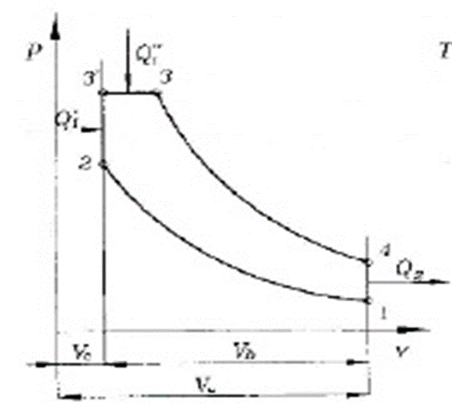
Sabatheov ciklus
Kombinovano dovodjenje toplote. Ovakav ciklus spada u poboljšanu verziju Otto i Dieselovog ciklusa i takodje se koristi kod motora sa unutrašnjim sagorevanjem.

Slide 10
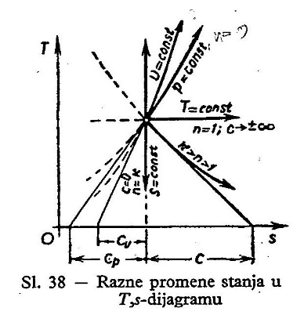
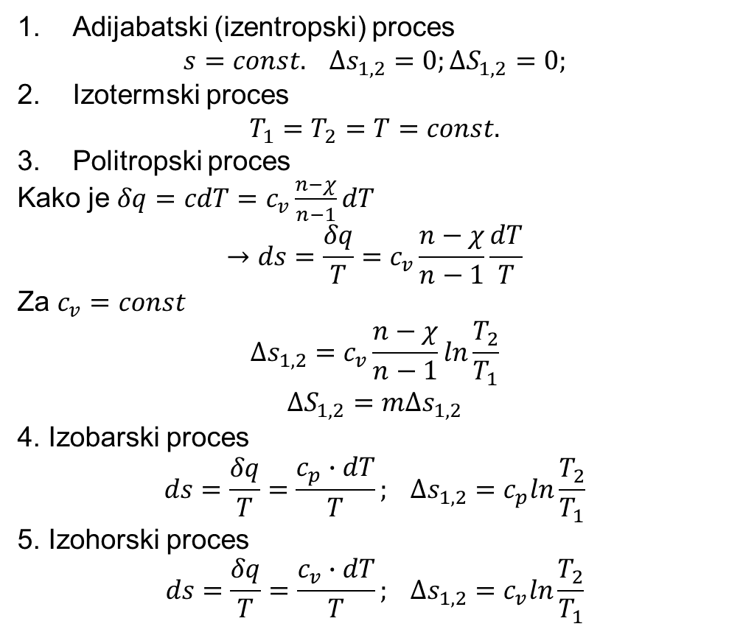

Toplotni T,s dijagram
Adijabatski (izentropski) proces
$$s=const. ∆s_{1,2}=0;∆S_{1,2}=0;$$
Izotermski proces
$$T_{1}=T_{2}=T=const.$$
Politropski proces
Kako je $δq=cdT=c_{v}\frac{n−χ}{n−1}dT$
$$→ds=\frac{δq}{T}=c_{v}\frac{n−χ}{n−1}\frac{dT}{T}$$
Za $c_{v}=const$
$$∆s_{1,2}=c_{v}\frac{n−χ}{n−1}ln\frac{T_{2}}{T_{1}}$$
$$∆S_{1,2}=m∆s_{1,2}$$
4. Izobarski proces
$$ds=\frac{δq}{T}=\frac{c_{p}∙dT}{T}; ∆s_{1,2}=c_{p}ln\frac{T_{2}}{T_{1}}$$
5. Izohorski proces
$$ds=\frac{δq}{T}=\frac{c_{v}∙dT}{T}; ∆s_{1,2}=c_{v}ln\frac{T_{2}}{T_{1}}$$
$\frac{∆s_{1,2,p}}{∆S_{1,2,v}}=\frac{c_{p}}{c_{v}}=$ $χ>1$
Pa je izobara položenija od izohore

Slide 11
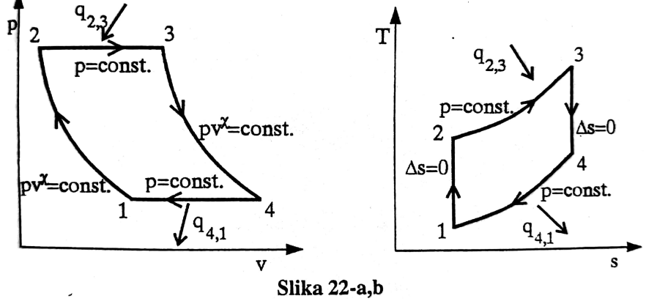


Zadatak 6.1 U Džulovom ciklusu koji se ostvaruje u gasnoj turbini (dovođenje i odvođenje toplote pri $p=const.)$ odnos pritisaka je 7. Najviša temperatura je $900°C$, a vazduh ulazi sa $20°C$. Naći stepen korisnosti ciklusa?
$$T_{1}=t_{1}+273=293\left[K\right]$$
$T_{3}=1173$ $\left[K\right]$
$$p_{2}=p_{3}$$
$$p_{1}=p_{4}$$
$$\frac{p_{2}}{p_{1}}=\frac{p_{3}}{p_{4}}=7$$
$$η_{t}=?$$

Slide 12

$$η_{t}=\frac{q_{d}−q_{o}}{q_{d}}=1−\frac{q_{o}}{q_{d}}$$
$$η_{t}=1−\frac{T_{4}−T_{1}}{T_{3}−T_{2}}$$
$$p_{1}^{1−χ}T_{1}^{χ}=p_{2}^{1−χ}T_{2}^{χ}$$
$$\left(\frac{T_{2}}{T_{1}}\right)={\left(\frac{p_{1}}{p_{2}}\right)}^{\frac{1−χ}{χ}}$$

Slide 13
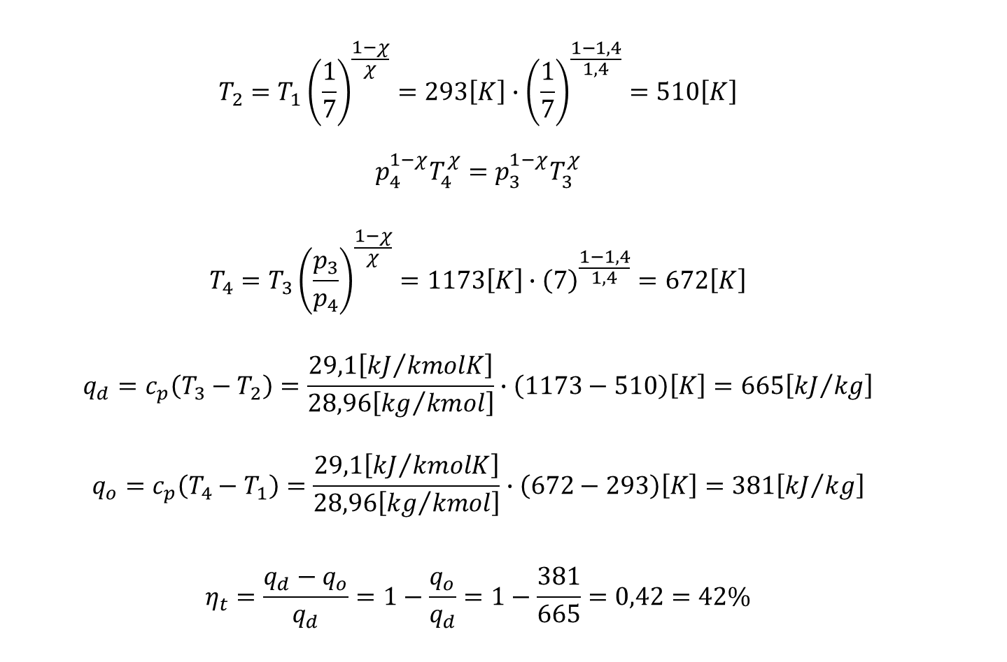
$$T_{2}=T_{1}{\left(\frac{1}{7}\right)}^{\frac{1−χ}{χ}}=293\left[K\right]∙{\left(\frac{1}{7}\right)}^{\frac{1−1,4}{1,4}}=510\left[K\right]$$
$$p_{4}^{1−χ}T_{4}^{χ}=p_{3}^{1−χ}T_{3}^{χ}$$
$$T_{4}=T_{3}{\left(\frac{p_{3}}{p_{4}}\right)}^{\frac{1−χ}{χ}}=1173\left[K\right]∙{\left(7\right)}^{\frac{1−1,4}{1,4}}=672\left[K\right]$$
$$q_{d}=c_{p}\left(T_{3}−T_{2}\right)=\frac{29,1\left[{kJ}/{kmolK}\right]}{28,96\left[{kg}/{kmol}\right]}∙\left(1173−510\right)\left[K\right]=665\left[{kJ}/{kg}\right]$$
$$q_{o}=c_{p}\left(T_{4}−T_{1}\right)=\frac{29,1\left[{kJ}/{kmolK}\right]}{28,96\left[{kg}/{kmol}\right]}∙\left(672−293\right)\left[K\right]=381\left[{kJ}/{kg}\right]$$
$$η_{t}=\frac{q_{d}−q_{o}}{q_{d}}=1−\frac{q_{o}}{q_{d}}=1−\frac{381}{665}=0,42=42\%$$

